Slide 1
Direct3D(9.0)
1개월

Slide 2
애니메이션
정점 애니메이션 – 사용 안함
계층 애니메이션 – 사용 안함
뼈대 애니메이션 – 사용 안함
키프레임 애니메이션 - 사용
스키닝 애니메이션 - 사용
역학 애니메이션 – 사용안함
- 애니메이션_조합이_가능한_스키닝_애니메이션-hermet.pdf문서 참조
- 스키닝 문제를 푸시오

Slide 3
ASE 익스포트
1. MAXSDK를 설치
2. 프로젝트 속성으로 가서 C,C++ 과 리소스의[추가 포함 디렉토리]를 맥스sdk의 include 폴더로 설정.
3. 솔루션 뷰에서 Libraries에 Lib폴더안의 4개 lib를 추가.
4. 빌드( 디버그 폴더에 csd.dle가 출력됨 )
* 플러그인 설치
5. 디버그 폴더의 csd.dle를 맥스 폴더안의 stdplugs에 추가.
* 플러그인 실행
6. 맥스에서 Export 누르고 파일형식을 *.CSD를 선택하고 저장.

Slide 4
ASE
SCENE - ASE전체 파일의 정보
MATERIAL - 텍스쳐이름, 맵타입(디퓨즈,범프,리플렉션등)
GEOM – 애니메이션 전체 정보
MESH – 메쉬정보
TM – 행렬 정보
POS - 애니메이션할때 포지션 트랙
ROT - 애니메이션 할때 포지션 로테이션
PHYSIQUE – 스키닝 정보
- ASE 스키닝을 구현하시오

Slide 5
Shader
GPU – 삼각형 폴리곤을 표시
폴리곤표시 순서
1.정점 정보 입력 – 삼각형 데이터를 GPU에 보냄
2.정점 처리 – 화면에서 위치 결정
3.주사선 변환 – 정점 위치로 부터 출력 픽셀 결정
4.픽셀처리 – 각 픽셀의 색 결정
5.프레임 버퍼에 출력 – 폴리곤이 그려짐

Slide 6
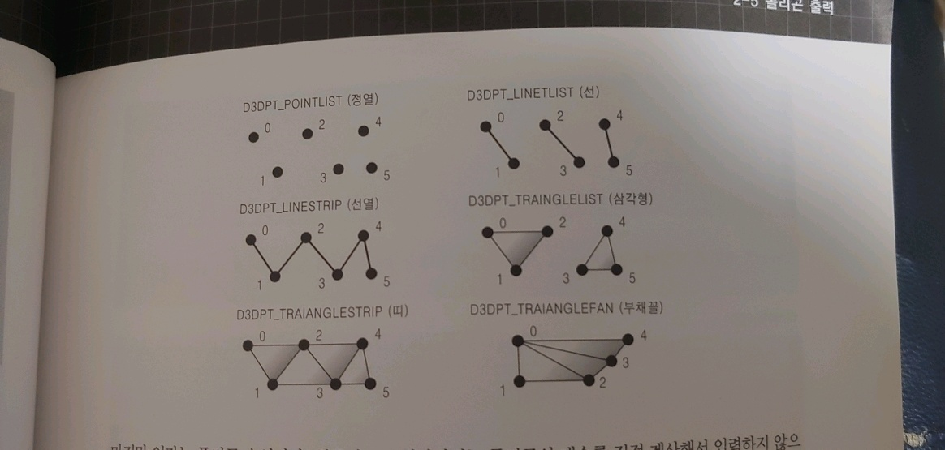
Shader
정점 그리는 순서

Slide 7
Shader
랜더링 처리 순서
1.정점 정보 입력(CPU에서 GPU에 폴리곤 정점 정보를 넘겨줌)
-곡면분할
-정점 셰이더
-정점 캐시
-앞뒤 판정
-클리핑
-투시 변환
-뷰포트 변환
-트라이앵글 셋업
이상 정점처리(정점 정보를 처리)

Slide 8
Shader
2.주사선 변환(폴리곤의 정점 데이터로부터 어느 픽셀이 출력될지 조사)
-픽셀 셰이더
-시저 테스트
-알파 테스팅
-깊이 테스트
-스텐실 테스트
-포그
-반투명 합성
-안티앨리어싱
이상 픽셀처리(텍스처를 입히거나 색을 결정)
-최종 출력(픽셀마다 색이 정해지면 마지막으로 정해진 색을 프레임 버퍼에 씀)

Slide 9
퐁반영반사
물체의 표면이 빛에 비쳐 반짝반짝 빛나게 되는 효과로 반영 반사 기법이 퐁에 의한 반영 반사라고 한다.
램버트모델 + 반영 반사광 = 퐁모델
반사벡터 R=-E+2(NE)N으로 구한다.
블린퐁반영반사 – 반영반사모델은 반사 벡터를 계산해야 하는데 계산이 어려울시에 사용하는 모델로 하프벡터가 사용된다. 하프벡터는 광원 벡터 L과 시선 벡터 E의 중간의 각도에 있는 벡터로 아래와 같다.
H = E+L / |E+L|

Slide 10
금속반사모델
퐁은 현실감이 떨어지는 효과
토런스, 스패로우, 블린, 쿡등의 표면의 거친 정도를 표현할수 있는 좀더 좋은 반사 모델
쿡-토런스 – 빛의 입사 방향이 뒤쪽으로 갈수록, 반영 반사 부분이 윤곽 방향으로 가늘고 길게 나타남
토런스-스패로우 – 표면의 미세한 거침을 반영 반사하는 미세면표현

Slide 11
금속반사모델
kCT – 색의 스펙트럼에 의존하는 반사율(물체의 색)
D – 미세면 분포 함수
G – 기하감쇠 계수
F – 프레넬공식에 의한 반사 계수
N – 물체 표면의 법선 벡터
V – 시선벡터
I = kCT * (D*G*F / NV)

Slide 12
흐림필터
윤곽선을 매끄럽게 하거나 주목하는 부분 이회의 부분을 흐리게하여 화면의 샤프한 부분에 시선을 집중하는 용도로 이용
1.3차원 공간 랜더링에 폴리곤을 한장 붙인다.
2.텍셀 위치와 픽셀 위치를 겹쳐서 샘플링
3.픽셀 위치와 텍셀 위치를 절반 이동시켜 샘플링
4.작게 만들어서 쌍선형 필터로 뭉개면서 확대

Slide 13
16박스 합성색 = 16/1(t(-2,-2)+t(-2,-1)+t(-2,0)+t(-2,1)+t(-1,-2) +t(-1,-1) +t(-1,0) +t(-1,1) +t(0,-2) +t(0,-1) +t(0,0) +t(0,1) +t(1,-2) +t(1,-1) +t(1,0) +t(1,1))
9콘필터 샘플링= 16/1(4t(0,0)+2(t(0,-1), +t(-1,0)+t(0,1)+t(1,0) +t(-1,-1) +t(1,-1) +t(-1,1) +t(1,1)))

Slide 14
가우스 필터
흐림 필터를 2회 적용, 먼저 가로 방향을 흐리게 하고, 다음으로 가로로 흐리게 한 화면을 세로 방향으로 다시 한번 흐리게 한다. 이때 가우스 함수에 의해 텍셀 중심에서 멀어지면 멀어질수록 급격하게 영향력이 작아지는 가중치로 합성
가우스 함수 특징 – 수학적으로 세로방향과 가로 방향의 필터링을 분리 할 수 있다.

Slide 15
모자이크
특정 크기의 영역을 한가지 색으로 전부 칠하는 방법으로 기본적으로 영역 중심의 텍셀을 사용하는 것이 좋은 화면을 얻는다.
알파성분의 하얀 원형 텍스쳐를 사용하여 뭉개기를 사용

Slide 16
잔상효과
전에 표시한 화면이 희미하게 남아 있는 현상
현재 순간의 화면을 텍스처에 렌더링 후 1/50초에 한번만 새로운 화면으로 고친다.

Slide 17
휘도를 고려한 잔상
빛이 강하게 빛나는 부분에만 잔사을 만든다.
강한 빛만 추출 하는 것을 HDR(밝기의 범위를 확장)을 생각한 다는 뜻

Slide 18
모션블러
카메라로 촬영할 때 피사체란 외부의 광원에 의해서 반사한 빛이나 스스로가 발광한 빛을 셔터가 열려있는 동안 카메라 필름에 담기는 것
-멀티 렌더링
-늘이기 모션 블러
1.전체의 클리어
2.배경의 렌더링
3.오브젝트 일반 렌더링
4.깊이 버퍼의 쓰기를 무효로 함
5.이동궤적 볼륨을 반투명으로 렌더링
-멀티 샘플링

